Slide 1




Noviembre
azul
Mes de la prevención del cáncer de próstata
Dra. Diana Rocío Orué

Slide 2


Noviembre
azul
Cáncer de Próstata
y su Relación
con la Salud Bucal

Slide 3
¿Qué es el Cáncer de Próstata?
La próstata es una glándula del sistema reproductor masculino.
• El cáncer de próstata es una de las principales causas de enfermedad y muerte en hombres adultos.
• La detección temprana mejora las posibilidades de tratamiento y sobrevida.
• Consultá a tu médico ante cualquier síntoma urinario o cambios al orinar.

Slide 4



Factores de riesgo:
Edad (mayor riesgo después de los 50 años)
Antecedentes familiares
Obesidad y sedentarismo
Tabaquismo
Inflamación crónica

Slide 5


La Conexión:
Enfermedad Periodontal y Cáncer
¿Qué es la Enfermedad Periodontal?
Es una infección de las encías causada por bacterias que, si no se trata, puede:
Causar inflamación crónica
Provocar sangrado de encías
Generar mal aliento
Movilidad dentaria
Llevar a la pérdida de dientes

Slide 6
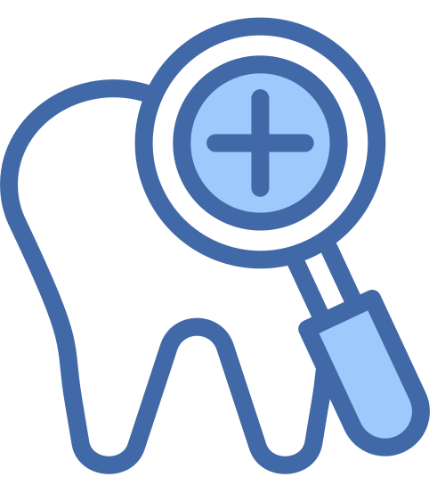
¿Qué Dice la Evidencia Científica?
La inflamación crónica y las bacterias periodontales pueden contribuir a respuestas inflamatorias sistémicas.
No se ha comprobado una relación directa de causa y efecto, pero mantener una buena salud bucal ayuda a reducir la inflamación general del cuerpo.
En pacientes con cáncer de próstata, los tratamientos hormonales o quimioterápicos pueden producir sequedad bucal, alteraciones del gusto o infecciones, por lo que el control odontológico es fundamental.

Slide 7
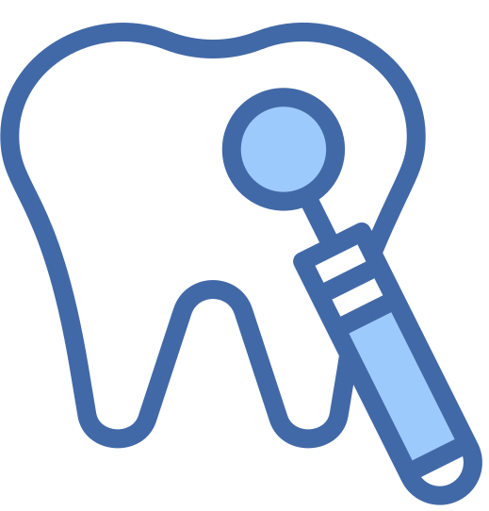

Recomendaciones prácticas
Mantener controles odontológicos regulares (al menos cada 6–12 meses).
Higiene diaria: cepillado mínimo 2 veces/día, uso de hilo dental o interdental, enjuague si el profesional lo indica.
Si fumás o consumís alcohol con frecuencia, consultá sobre apoyo para disminuirlo: ambos aumentan riesgos de carcer oral y prostático.
Mantené una alimentación balanceada rica en frutas y verduras.
Realiza actividad física.

Slide 8
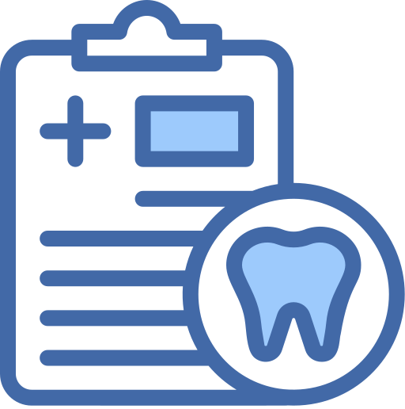

Recomendaciones prácticas
• Informá a tu odontólogo y a tu médico si estás en tratamiento por enfermedad prostática (terapia hormonal, quimioterapia), porque algunos tratamientos afectan la boca (sequedad, infecciones).
• Ante sangrado de encías, mal aliento persistente o dolor bucal, pedí evaluación dental. Ante cambios urinarios o molestias prostáticas, consultá con tu médico.

Slide 9

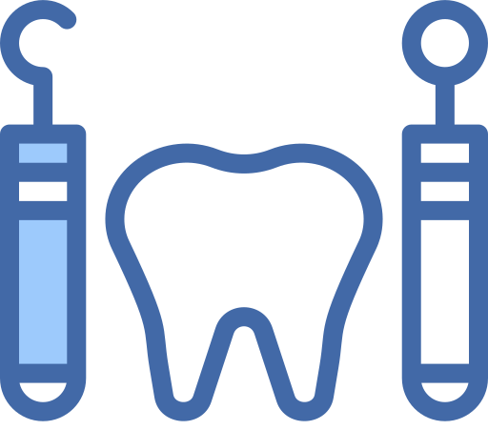
La salud bucal es parte de tu salud general.
Cuidar tu boca es cuidar tu bienestar, tu calidad de vida y tu futuro.
Noviembre Azul: prevení, controlá, viví saludablemente.
Dra. Diana Rocío Orué

